Slide 1
Ненасильственное общение. Язык Жизни
Основатель метода ННО Маршалл Розенберг

Slide 2
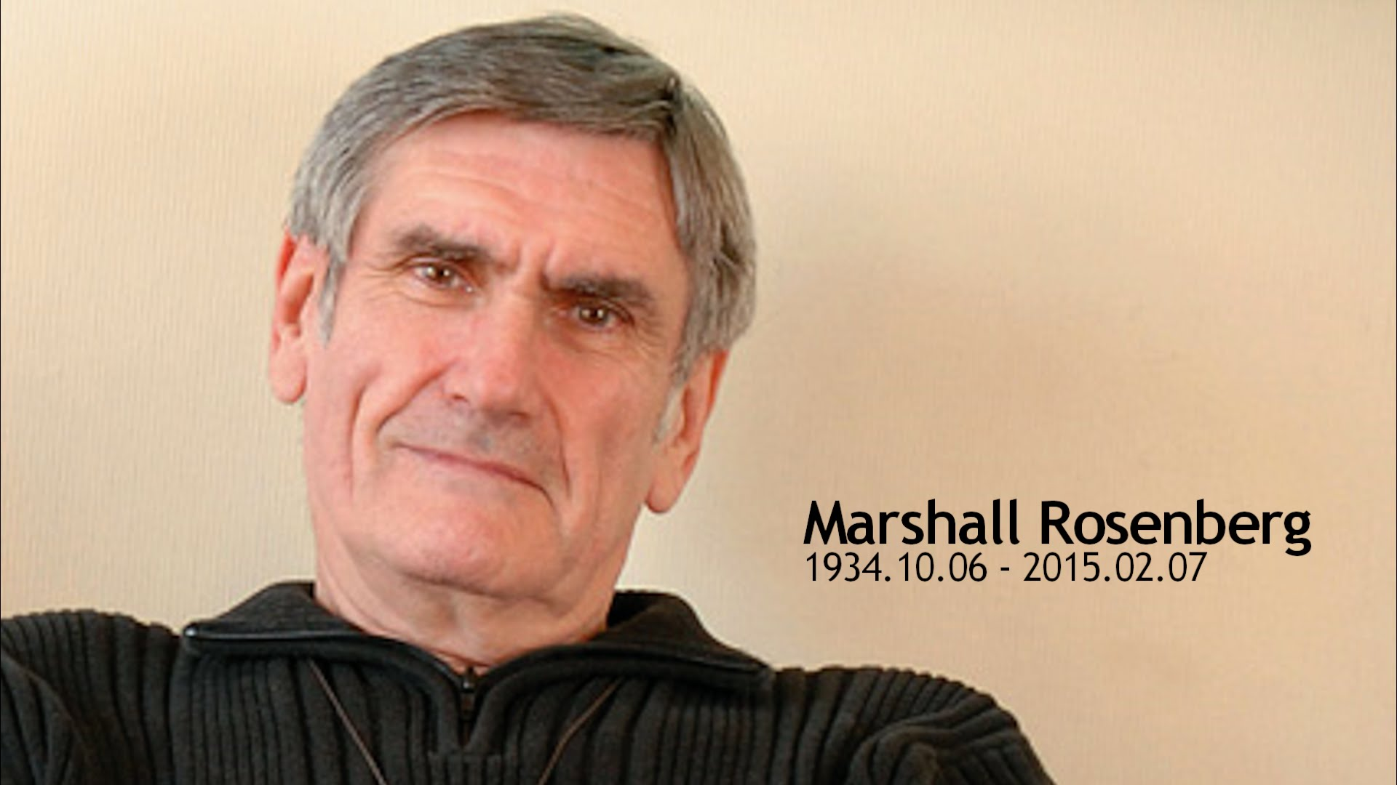
В жизни главное для меня – сопереживание, живой поток между мной и другими, основанный на взаимной отдаче от сердца. Маршалл Розенберг

Slide 3
Концепция ННО
Конфликты улаживаются без привычных вызывающих раздражение компромиссов
Стороны относятся друг к другу с уважением
Спрашивают о потребностях друг друга
Достигают взаимопонимания

Slide 4

Цель ННО – установление отношений, основанных на честности и эмпатии.

Slide 5
Четыре составляющих ННО
Наблюдения
Чувства
Потребности
Просьбы

Slide 6
Мать может выразить эти три составляющих, сказав своему сыну-подростку
«Феликс, когда я вижу два скатанных клубками грязных носка под журнальным столиком и еще три возле телевизора, я чувствую раздражение, потому что мне нужно больше порядка в комнатах, где все мы живем вместе. Не мог бы ты отнести свои носки в свою комнату или в стиральную машину?»
Наблюдение
Чувство
Потребность
Просьба

Slide 7
Процесс ННО
Суть ННО в осознании четырех составляющих, а не в самих словах, которыми мы обмениваемся
Конкретные наблюдаемые нами действия, которые влияют на наше благополучие
Наши чувства относительно того, что мы наблюдаем
Потребности, ценности, желания и все остальное, что формирует наши чувства
Конкретные действия, о которых мы просим, чтобы обогатить свою жизнь

Slide 8
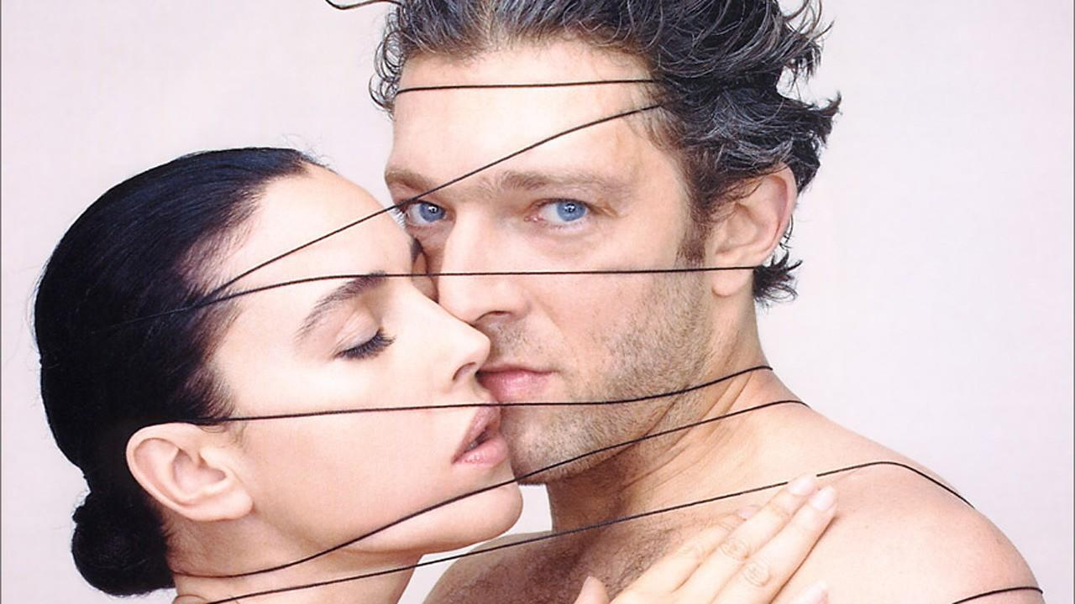

В мире суждений нас прежде всего заботит, «кого как назвать»
Если же я хочу больше тепла, чем дает мне она, то она «холодная и бесчувственная».
Если моя девушка хочет больше тепла, чем я ей даю, она – «эмоционально зависимая».

Slide 9
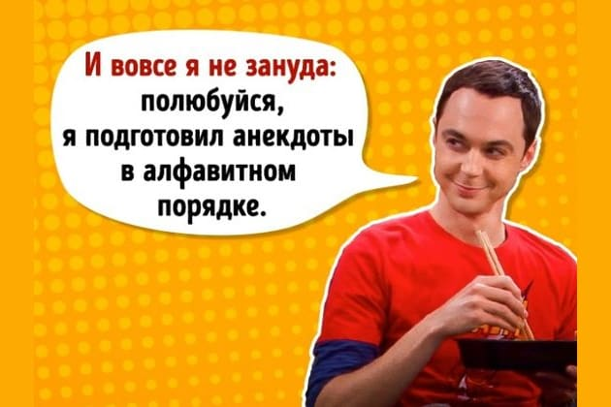

В мире суждений нас прежде всего заботит, «кого как назвать»
Если же я переживаю о деталях больше, чем он, то он «небрежный и безалаберный».
Если мой коллега уделяет деталям больше внимания, чем я, то он – «придирчивый зануда».

Slide 10

Анализирование других выражает наши собственные потребности и ценности
любой подобный анализ другого человека – это трагическое выражение наших собственных ценностей и потребностей
выражая их, мы усиливаем защитную реакцию и сопротивление тех, чье поведение нас тревожит

Slide 11

Классификация и осуждение людей способствуют насилию
Корень многих случаев насилия:
Вербального
Психологического
Физического
Поиск причины конфликта в неправильности противника

Slide 12
Формы отчуждающего от жизни общения
Использование моралистических суждений, которые подразумевают неправоту или испорченность тех, кто не отвечает нашим ценностям
Сравнения, которые блокируют сопереживание по отношению к другим и к нам самим
Высказывание наших желаний в форме требований – еще одна характеристика речи, блокирующей сопереживание
Отчуждающее от жизни общение скрывает от нас осознание того, что каждый из нас несет ответственность за свои мысли, чувства и действия.

Slide 13
Наблюдение без оценивания
Первая составляющая ННО подразумевает отделение наблюдения от оценивания

Slide 14
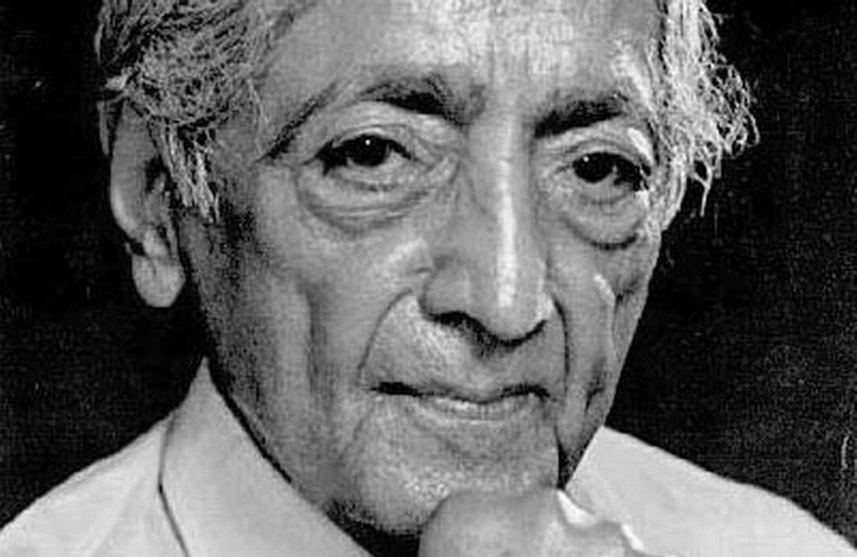
Наблюдение без оценивания – это высочайшая ступень развития человеческого ума Индийский философ Джидду Кришнамурти

Slide 15
Когда мы смешиваем наблюдение с оцениванием, люди могут слышать в наших словах критику
Наблюдение с оценкой | Наблюдение без оценки
Ты слишком щедрый | Когда я вижу, как ты отдаешь все выделенные тебе деньги на обед другим, я думаю, что ты проявляешь излишнюю щедрость
Он всегда тянет до последнего | Он начинает готовится к экзаменам накануне вечером
Она не сможет разобраться в этой работе | Я не думаю, что она сможет разобраться в этой работе
Если ты будешь питаться неправильно, это повредит твоему здоровью | Боюсь, что если ты будешь питаться неправильно, это может повредить твоему здоровью
Хэнк Смит плохо играет в футбол | Хэнк Смит не забил ни одного гола за двадцать матчей
Джим Уродлив | Меня не привлекает внешность Джима

Slide 16

Упражнение №1 Наблюдение или оценивание?

Slide 17
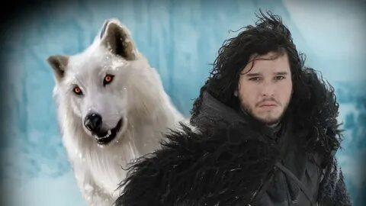
1) Вчера Джон разозлился на меня без малейшего повода

Slide 18

Слова «без малейшего повода» относятся к Оцениванию. Оценочным является и умозаключение о том, что Джон разозлился

Slide 19
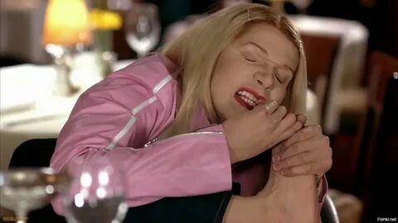
Вчера вечером Нэнси грызла ногти, когда смотрела телевизор

Slide 20
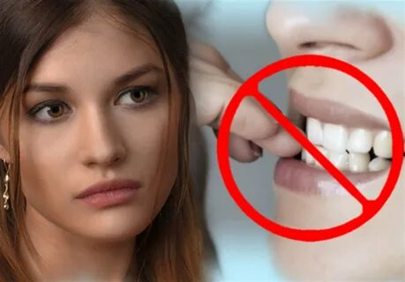
Это Наблюдение, к которому не примешивается оценивание

Slide 21
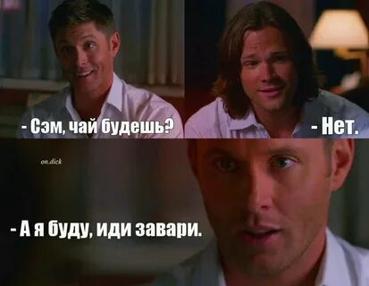
Во время совещания Сэм не спросил моего мнения

Slide 22

Это Наблюдение, которое высказывается без примеси оценивания.

Slide 23

Мой отец – хороший человек

Slide 24

Слова «хороший человек» – это оценка

Slide 25
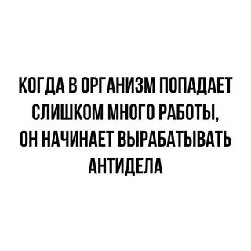
Дженис слишком много работает

Slide 26
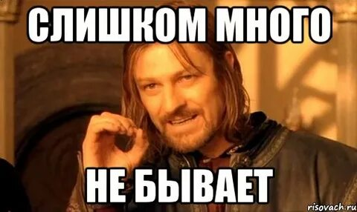
«Слишком много» – Оценка.

Slide 27
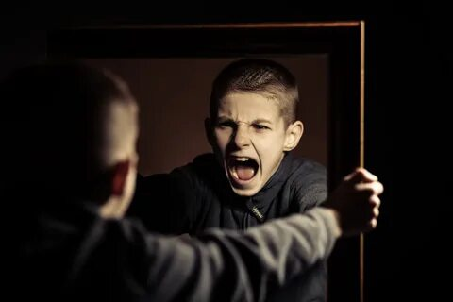
Генри агрессивен

Slide 28
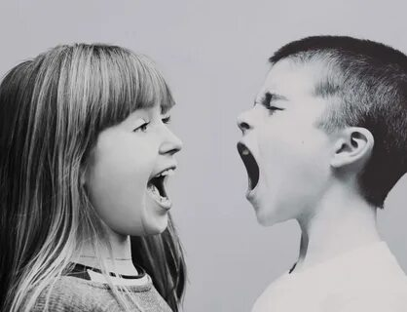
Слово «агрессивен» – Оценочное

Slide 29
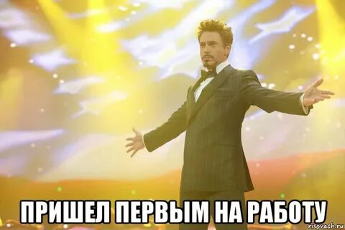
На этой неделе Пэм каждый день приходила первой

Slide 30

Описание не содержит Оценивания

Slide 31
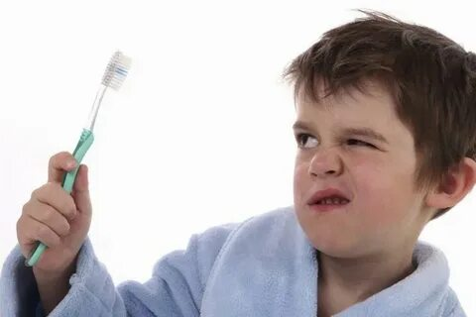
Мой сын часто пренебрегает чисткой зубов

Slide 32

«Часто» – это элемент Оценивания

Slide 33

Люк сказал мне, что в желтом я выгляжу не очень хорошо

Slide 34
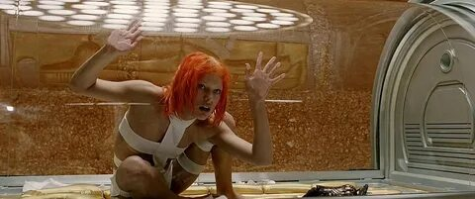
Это наблюдение, высказанное без оценивания

Slide 35

Когда я разговариваю с тетей, она мне жалуется

Slide 36

Слово «жалуется» оценочное

Slide 37
Вторая составляющая ННО
Высказывание того, что мы чувствуем

Slide 38


Обычно речь не идет о ясном выражении чувств, если слово «чувствовать» сопровождается словами:
Я чувствую, что ты справишься с этим лучше
КАК
Я чувствую себя как последний неудачник
Я чувствую себя так, как будто говорю со стенкой

Slide 39
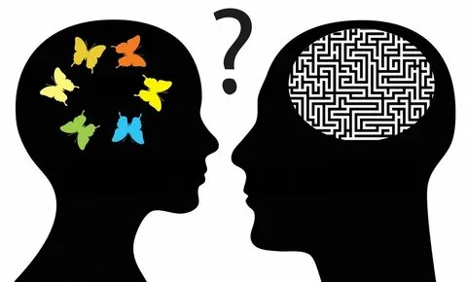
Словами «я», «ты», «вы», «он», «она», «они», «оно», «это»
Я чувствую, что от меня постоянно всем что-то нужно
Я чувствую, что это бесполезно
Чувства нужно отличать от мыслей

Slide 40
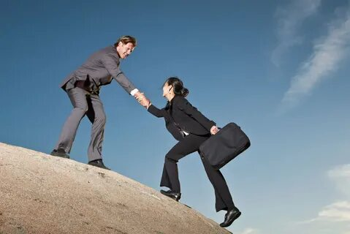
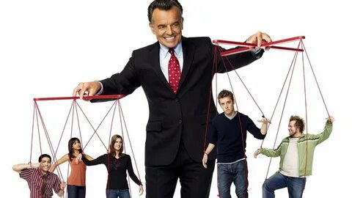
Именами или словами, обозначающими людей
Я чувствую, что на Эми можно положиться
Я чувствую, что мой тесть –
тот еще манипулятор

Slide 41
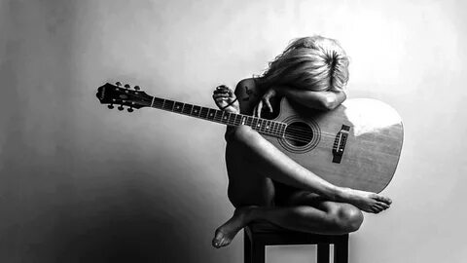
Необходимо отличать наши чувства от наших представлений о себе
Описание нашего представления о себе
Настоящие выражения чувств
«Я чувствую, что плохо играю на гитаре».
Вывод: Оцениваю свои музыкальные навыки, нежели выражаю чувства
«Я чувствую разочарование, когда играю на гитаре».
«Я недоволен собой, когда играю на гитаре».
«Я злюсь на себя, когда играю на гитаре»

Slide 42
Необходимо различать то, что мы чувствуем, и то, как другие люди, по нашему мнению, реагируют на нас или ведут себя по отношению к нам.
Не Чувство, а наше мнение о поведении других!
«Я чувствую, что ничего не значу для людей, с которыми работаю»
«Я чувствую, что меня не так поняли»
«Я чувствую, что на меня не обращают внимания»

Slide 43

В выражении наших чувств помогают слова, которые относятся к конкретным эмоциям, а не с обобщенным или неясным смыслом

Slide 44
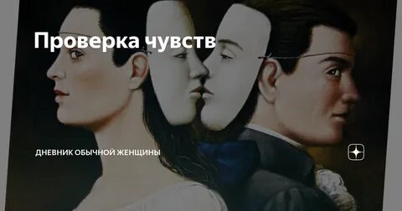
Упражнение 2 Узнайте Выражение чувств

Slide 45
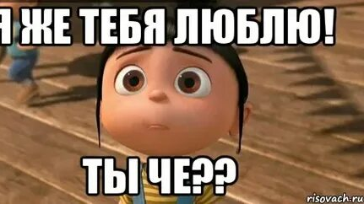
«Я чувствую, что ты не любишь меня».

Slide 46
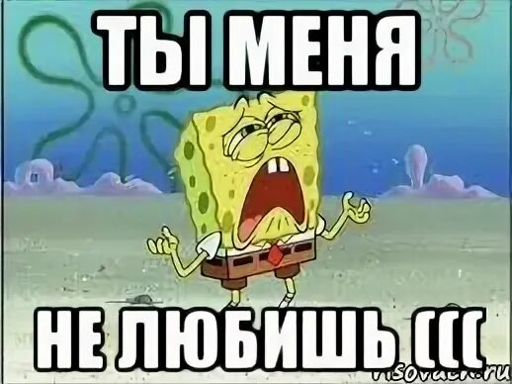
Слова «ты не любишь меня» не выражением чувств

Slide 47
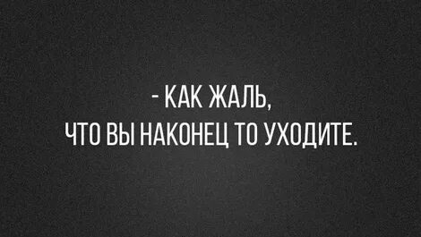
«Мне жаль, что ты уходишь».

Slide 48

Здесь присутствует выражение чувств

Slide 49
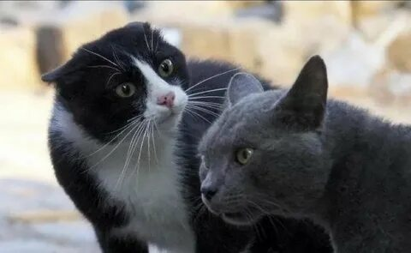
«Когда ты так говоришь, мне страшно».

Slide 50
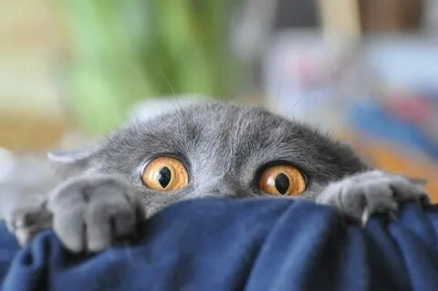
Здесь присутствует выражение чувств

Slide 51

«Когда вы со мной не здороваетесь, я чувствую, что ко мне проявляют неуважение».

Slide 52
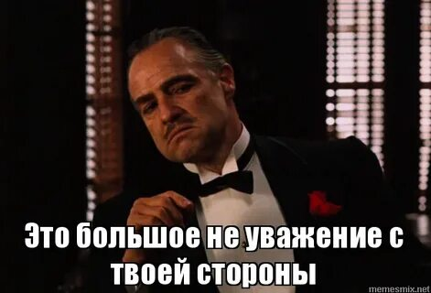
Не считается чувством ощущение неуважения по отношению к себе

Slide 53

«Я рад, что вы сможете прийти»

Slide 54

Это выражение Чувств

Slide 55
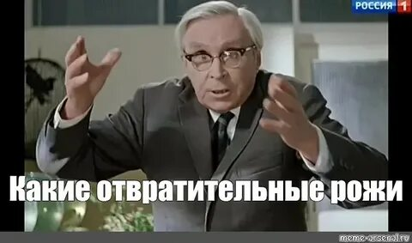
«Ты отвратителен»

Slide 56

Слово «отвратителен» не выражает чувство

Slide 57
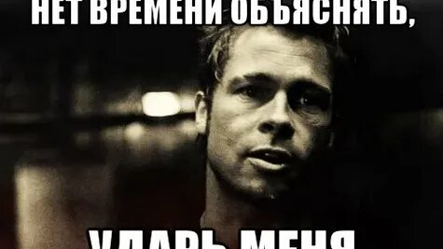
«Мне хочется ударить тебя»

Slide 58
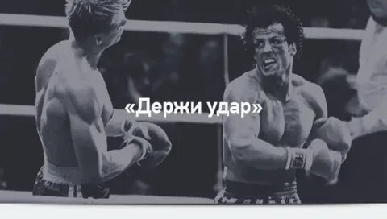
Слова «хочется ударить» не является выражением чувства

Slide 59
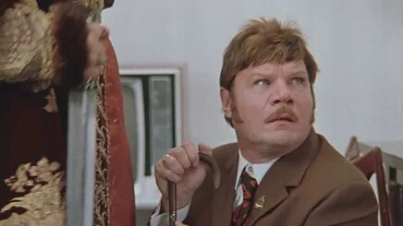
«Я чувствую, что меня неправильно поняли»

Slide 60
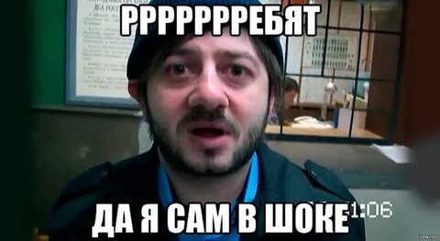
Не являются слова «меня неправильно поняли» выражением чувств

Slide 61
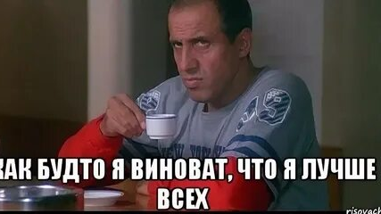
«Мне очень хорошо от того, что ты сделал для меня»

Slide 62
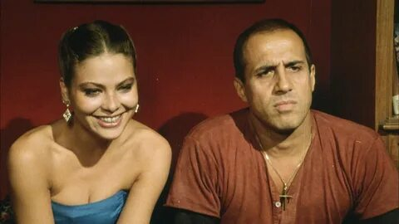
Это словесное выражение чувств

Slide 63

«Я ни на что не годен»

Slide 64
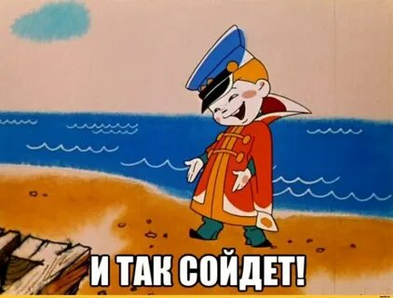
Слова «ни на что не годен» не является выражением чувств

Slide 65
Третья составляющая ННО
Потребности

Slide 66
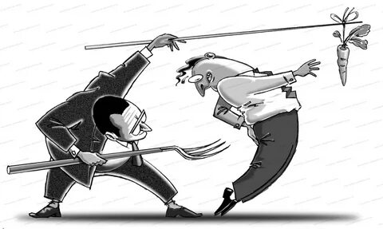
Действия других могут быть стимулом для наших чувств, но никогда не являются их непосредственной причиной

Slide 67
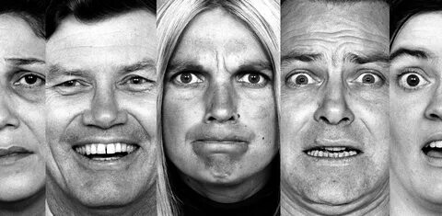
Четыре варианта реакции на негативные высказывания

Slide 68

Обвинить себя
Мы принимаем суждение другого человека о себе и обвиняем себя.
Выбирая этот вариант, мы подвергаем свое самоуважение тяжелому испытанию, потому что эта реакция обрекает нас на чувства вины, стыда и депрессии

Slide 69
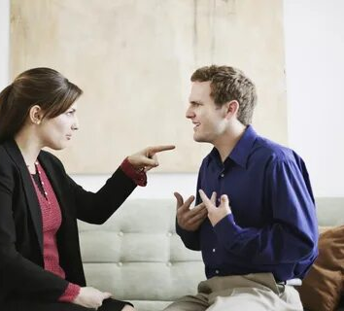
Обвинить других
«В жизни не встречал таких эгоистичных людей, как ты!» мы можем возразить: «Ты не имеешь права так говорить! Я всегда учитываю твои потребности. Настоящий эгоист здесь – ты».

Slide 70

Ощутить собственные чувства и потребности.
Реагируя на высказывания таким образом и обвиняя другого, мы, скорее всего, испытываем гнев

Slide 71

Ощутить чувства и потребности других
«Тебе больно, потому что ты хочешь, чтобы к твоим предпочтениям относились внимательнее?

Slide 72

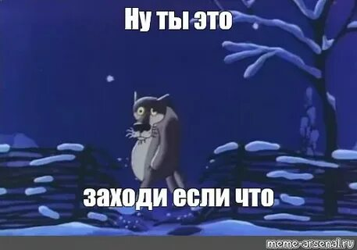
Признавая наши собственные потребности, желания, ожидания, ценности и мысли, мы берем на себя ответственность за наши чувства, вместо того чтобы обвинять других
Ты огорчил меня, когда не зашел вчера
Я был огорчен, когда ты не зашел, ведь я хотел обсудить некоторые тревожащие меня дела

Slide 73


И еще вариант
Они рассердили меня, когда аннулировали это соглашение!
Когда они аннулировали это соглашение, я была рассержена, потому что подумала, что это был очень безответственный поступок.

Slide 74

Чем лучше мы умеем налаживать контакт между нашими чувствами и потребностями, тем легче другим проявлять по отношению к нам сопереживание

Slide 75
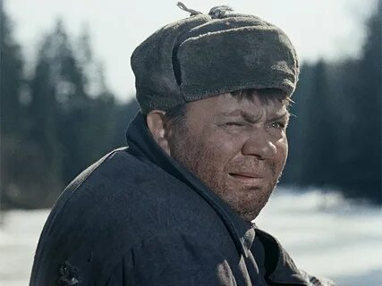
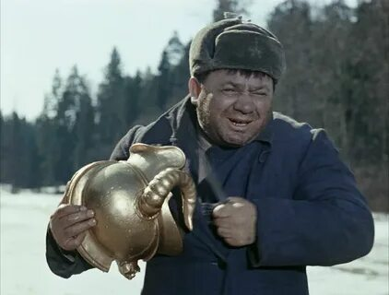
Соединяйте свои чувства с потребностями: «Я чувствую… потому что мне нужно…»

Slide 76
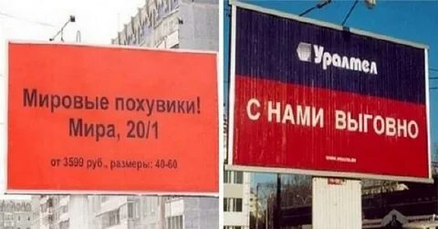
«Меня просто бесят орфографические ошибки в наших буклетах, ведь мне хочется, чтобы наша компания выглядела профессиональной»

Slide 77
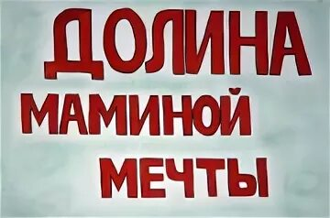
«Мама огорчена тем, что ты оставляешь еду на тарелке, – я ведь хочу, чтобы ты рос сильным и здоровым»

Slide 78
Потребности, лежащие в основе чувств
Как только люди начинают говорить о своих потребностях, а не о том, в чем неправы другие люди, возможность найти способ удовлетворить потребности каждого существенно увеличивается

Slide 79
Потребности, лежащие в основе чувств
Осуждение других – это искаженные выражения наших собственных неудовлетворенных потребностей
Мы можем интерпретировать поведение коллег как безответственное, когда они справляются с заданиями не так, как нам бы хотелось
Если мы выражаем свои потребности, у нас больше шансов, что они будут удовлетворены
Когда наши потребности не удовлетворяются, мы по привычке думаем о чужой «неправильности
Если мы сами не придаем значения своим потребностям, скорее всего, другие будут относиться к ним так же

Slide 80
От эмоционального рабства к эмоциональной свободе
Развиваясь до состояния эмоциональной свободы, большинство из нас проходят через три стадии отношения к людям

Slide 81
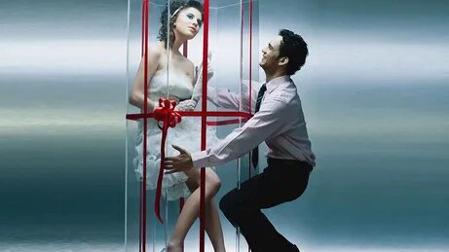
Первая стадия: Эмоциональное рабство. Мы считаем себя ответственными за чувства других

Slide 82
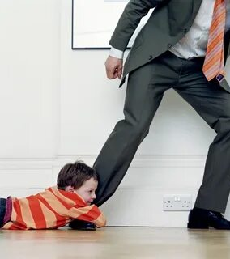
Вторая стадия: «Грубиянская». Мы злимся и не хотим больше быть ответственными за чувства других

Slide 83
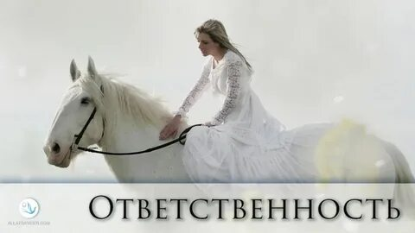
Третья стадия: Эмоциональное освобождение. Мы берем на себя ответственность за наши намерения и действия

Slide 84
Упражнение 3 Признание потребностей
Чтобы потренироваться в определении потребностей, пожалуйста, укажите высказывания, в которых человек берет на себя ответственность за свои чувства

Slide 85

«Меня бесит, что ты разбрасываешь документацию нашей компании по полу конференц-зала»

Slide 86
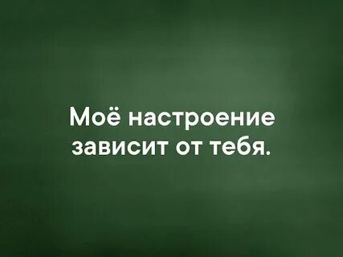
Не раскрыты потребности или мысли. В утверждении подразумевается, что чувства автора высказывания зависят лишь от поведения другого человека

Slide 87
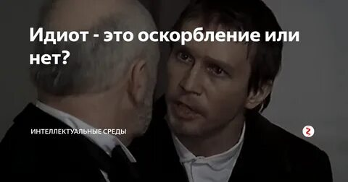
«Когда вы так говорите, я чувствую гнев, потому что мне нужно уважение, а ваши слова для меня оскорбительны»

Slide 88

Автор высказывания берет на себя ответственность за свои чувства

Slide 89

«Я раздражен, когда ты поздно приходишь»

Slide 90
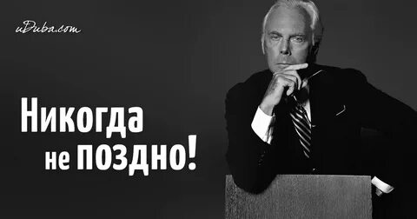
Нет ответственности за чувства

Slide 91

«Мне грустно, что ты не придешь на ужин, потому что я надеялся, что мы сможем провести вечер вместе»

Slide 92

Автор высказывания берет на себя ответственность за свои чувства

Slide 93
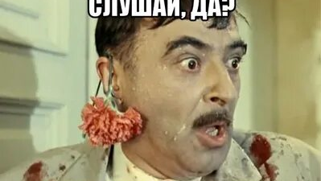
«Я расстроен, потому что ты сказал, что сделаешь это, и не сделал»

Slide 94
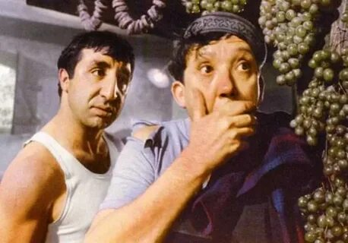
Не выражены потребности обусловленные чувствами

Slide 95
Просьбы, которые сделают нашу жизнь лучше
Последняя составляющая процесса ННО относится к тому, чего мы бы хотели попросить у других, чтобы сделать нашу жизнь лучше

Slide 96

Формулируйте просьбы с помощью утвердительных высказываний

Slide 97

Расплывчатые высказывания способствуют путанице

Slide 98
Осознанные просьбы
Когда мы просто выражаем свои чувства, слушатели могут не понимать, чего именно мы от них хотим
Чем яснее для нас наши желания, тем выше вероятность их осуществления
Мы часто не осознаем, о чем просим
Просьбы могут звучать как требования, если вместе с ними не высказываются чувства и потребности

Slide 99



Просьба дать обратную связь
Чтобы убедиться, что собеседник услышал Вас, попросите его повторить сказанное вами
Когда вы попросили собеседника повторить ваши слова и он пытается выполнить эту просьбу, выражайте одобрение
Если собеседник не хочет повторять ваши слова, войдите в его положение

Slide 100
Просьба о честной реакции
Если мы проявляем уязвимость, нам часто хочется знать
Реакцию слушателя
Мысли слушателя
намерения слушателя: захочет ли он совершить конкретное действие

Slide 101


Различия между просьбами и требованиями Когда люди слышат наши требования, они видят две возможности – подчинение или сопротивление Чтобы отличить просьбу от требования, понаблюдайте за поведением человека, не получившего отклика на свои слова Если в ответ на отказ звучит критика или осуждение, то это было требование Если собеседнику в ответ на его отказ навязывают чувство вины, то это было требование Если в ответ на отказ человек проявляет понимание по отношению к собеседнику, тогда это была просьба

Slide 102


Обращаясь к кому-то с просьбой, необходимо проверить, нет ли там мыслей, которые автоматически превращают просьбы в требования:
• Он должен прибирать за собой.
• Она обязана делать то, что я говорю.
• Я заслуживаю прибавки к зарплате.
• С моей стороны справедливо будет задержать их.
• Я имею право на большее количество свободного времени

Slide 103
Упражнение 4 Выражение просьб
Совпадают ли наши мнения относительно того, что такое ясно выраженная просьба? укажите предложение, в котором ясно описывается определенное действие, которое нужно совершить

Slide 104

«Я хочу, чтобы ты меня понял»

Slide 105

Слова «хочу, чтобы ты меня понял» не являются ясным выражением просьбы об определенном действии

Slide 106

«Я хочу, чтобы ты назвал один из моих поступков, который тебе понравился»

Slide 107

Здесь высказывается просьба об определенном действии

Slide 108

«Мне хотелось бы, чтобы ты чувствовал большую уверенность в себе»

Slide 109

Слова «чувствовать большую уверенность в себе» не содержат ясной просьбы об определенном действии

Slide 110

«Я хочу, чтобы ты перестал пить»

Slide 111

Слова «я хочу, чтобы ты перестал пить» выражают не то, чего хочет автор высказывания, а скорее то, чего она не хочет

Slide 112

«Я хочу, чтобы ты позволил мне быть собой»

Slide 113

Слова «я хочу, чтобы ты позволил мне быть собой» не выражают просьбу об определенном действии

Slide 114


